Slide 1


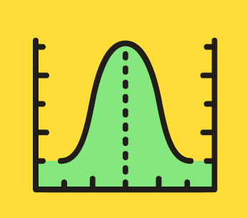


Slide 2
ㅊ
CHAPTER
06
--------
대표적인
이산형 확률변수
CONTENTS
6.1 베르누이 분포
6.2 이항분포
6.3 기하분포
6.4 포아송 분포

Slide 3
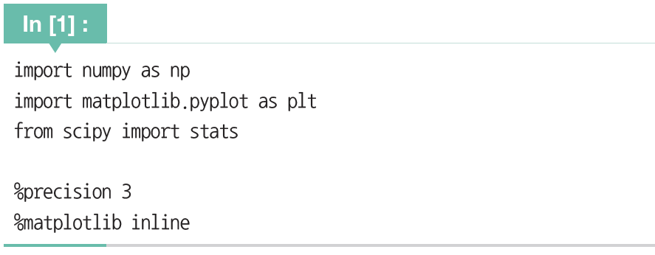
6.0 준비
모수적 기법
‘모집단이 이와 같은 성질일 것이므로 이러한 형태를 가지는 확률분포일 것이다.’라는 가정을 하고, 그 뒤에 확률분포의 기댓값이나 분산을 결정하는 소수의 파라미터 추측

Slide 4
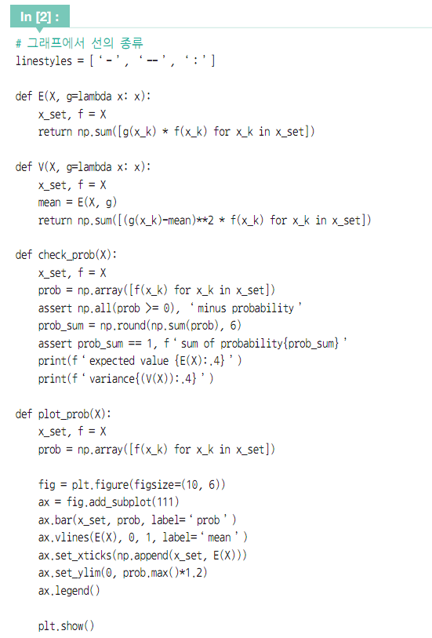
6.0 준비

Slide 5

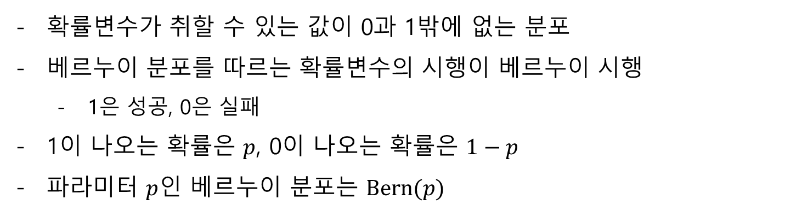
6.1 베르누이 분포
확률변수가 취할 수 있는 값이 0과 1밖에 없는 분포
베르누이 분포를 따르는 확률변수의 시행이 베르누이 시행
1은 성공, 0은 실패
1이 나오는 확률은 $p$, 0이 나오는 확률은 $1−p$
파라미터 $p$인 베르누이 분포는 $Bern(p)$

Slide 6


6.1 베르누이 분포
동전을 던져 앞면이 나올 확률
주사위를 한 번 굴려 6이 나오지 않을 확률

Slide 7
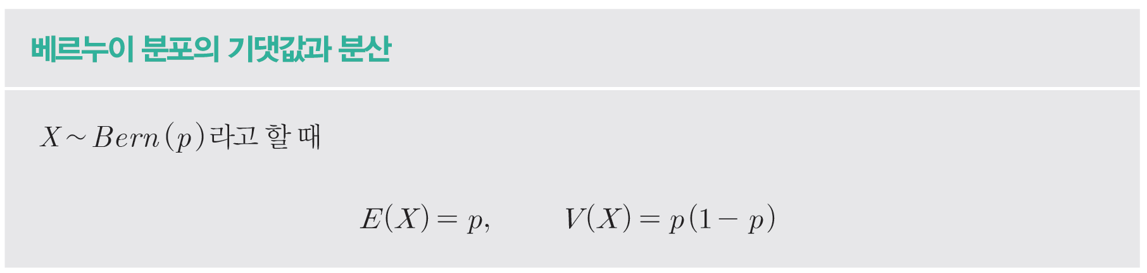
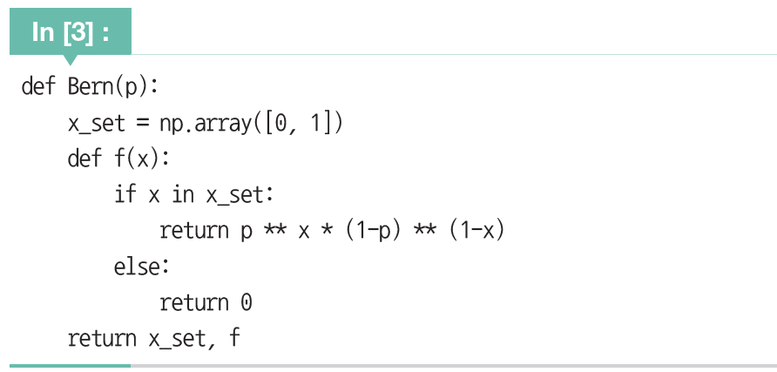
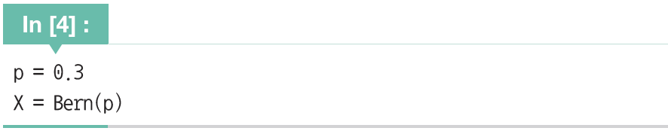
6.1 베르누이 분포
X ~ Bern(0.3)

Slide 8
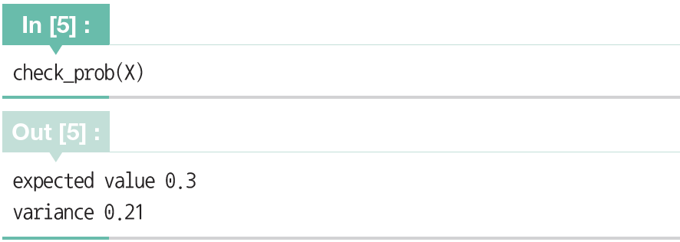
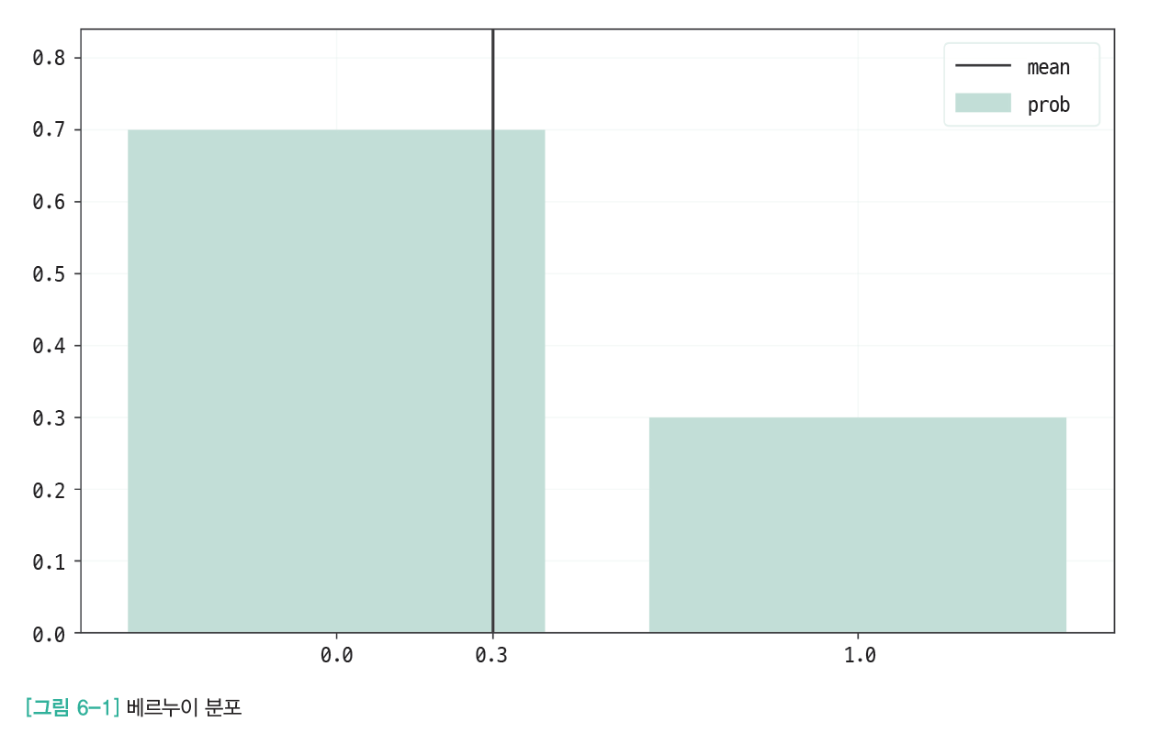
6.1 베르누이 분포
기댓값은 0.3, 분산은 0.30.7=0.21

Slide 9
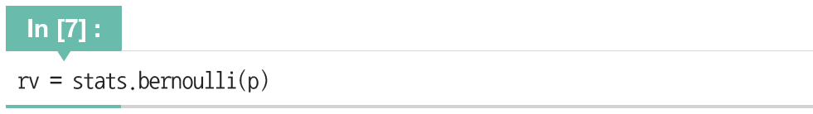
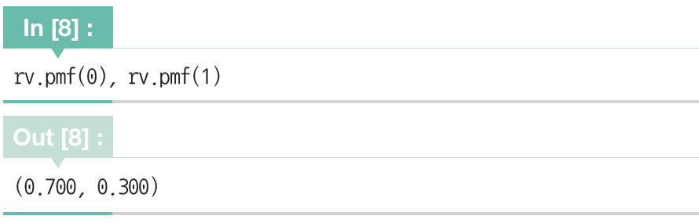
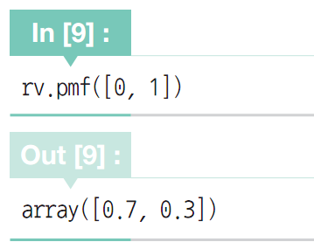
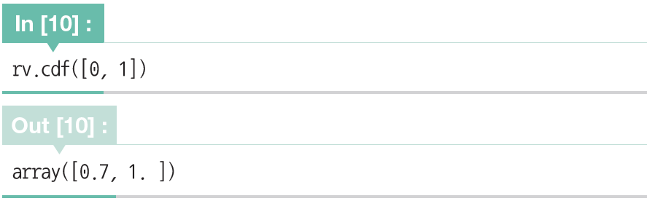
6.1 베르누이 분포
scipy.stats의 bernoulli 함수는 베르누이 분포를 따르는 확률변수를 생성
pmf 메서드는 확률함수 계산
cdf 메서드는 누적밀도함수 계산

Slide 10
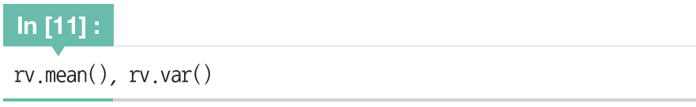
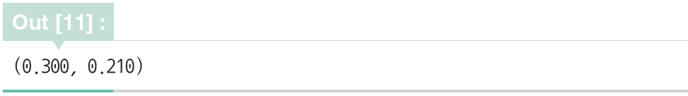
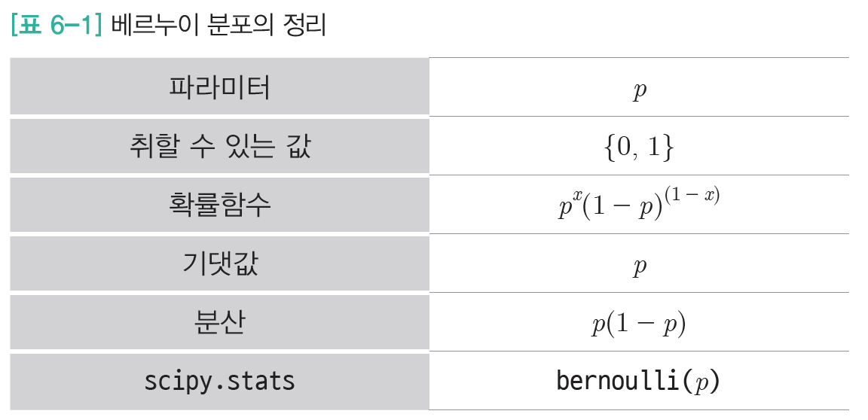
6.1 베르누이 분포
mean, var 메서드로 기댓값, 분산 계산

Slide 11



6.2 이항분포
성공 확률이 $p$인 베르누이 시행을 $n$번 했을 때의 성공 횟수가 따르는 분포
파라미터$n, p$인 이항분포는 $Bin(n, p)$

Slide 12


6.2 이항분포
동전을 10번 던져 앞면이 3번 나올 확률
주사위를 4번 굴려 6이 한 번도 나오지 않을 확률

Slide 13
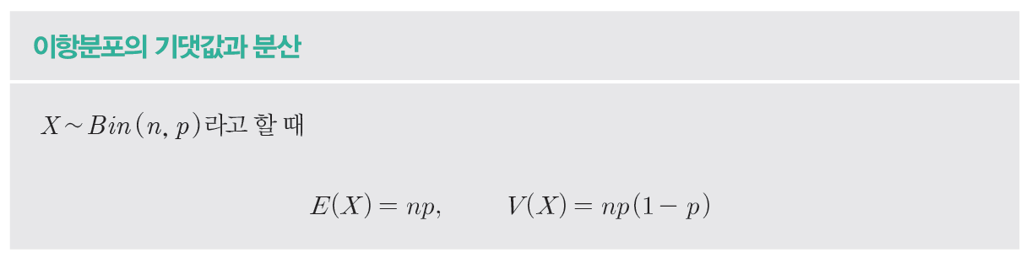
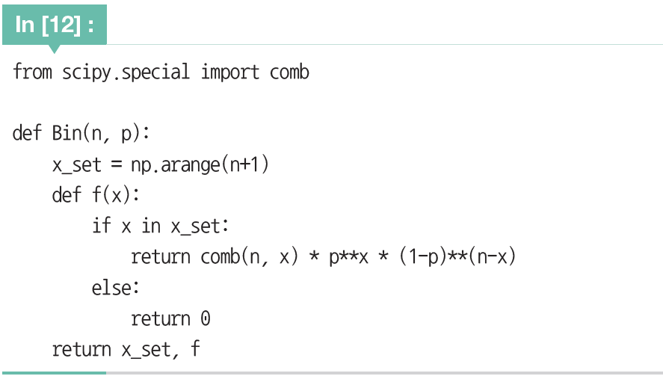
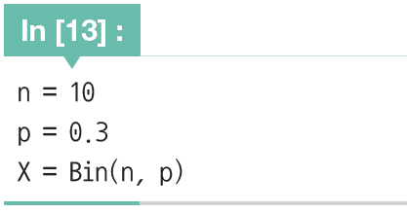
6.2 이항 분포
X ~ Bin(10, 0.3)

Slide 14
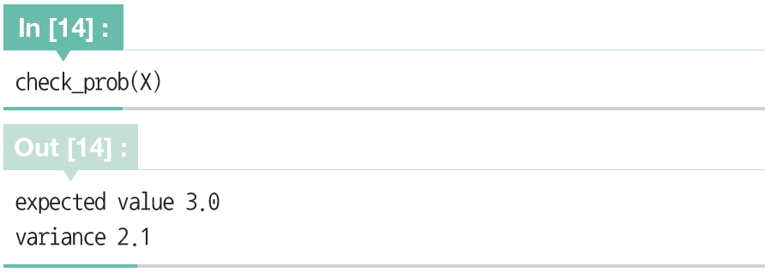
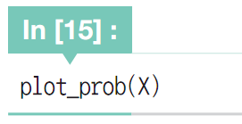
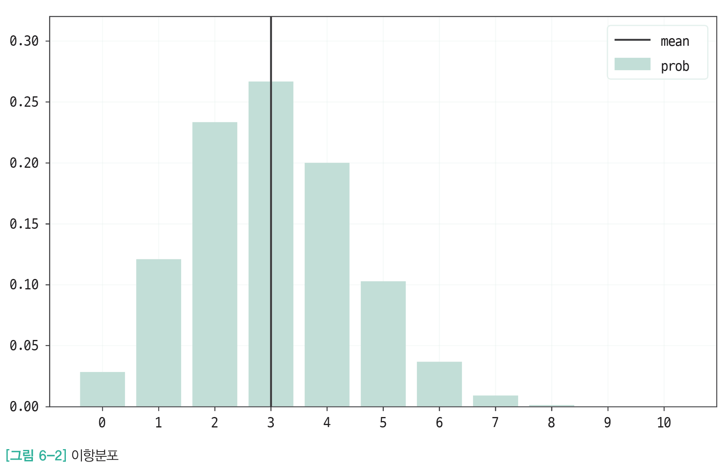
6.2 이항 분포
기댓값은 100.3=3, 분산은 10 0.30.7=2.1

Slide 15
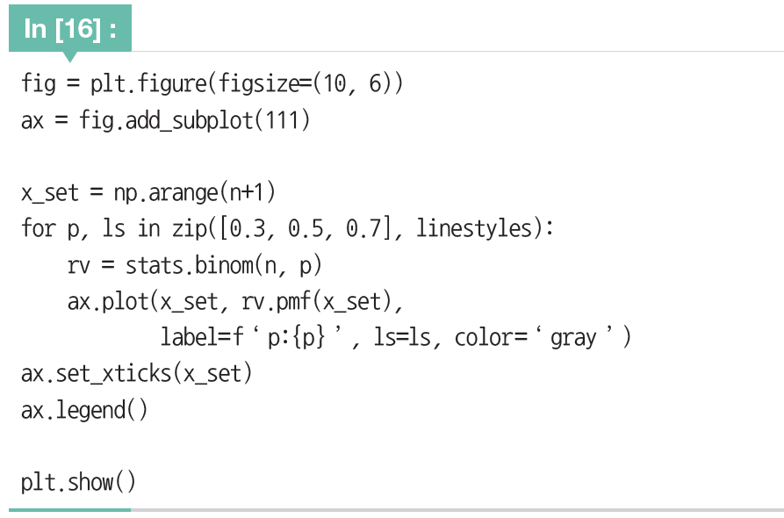
6.2 이항 분포
scipy.stats의 binom 함수는 이항분포를 따르는 확률변수를 생성

Slide 16
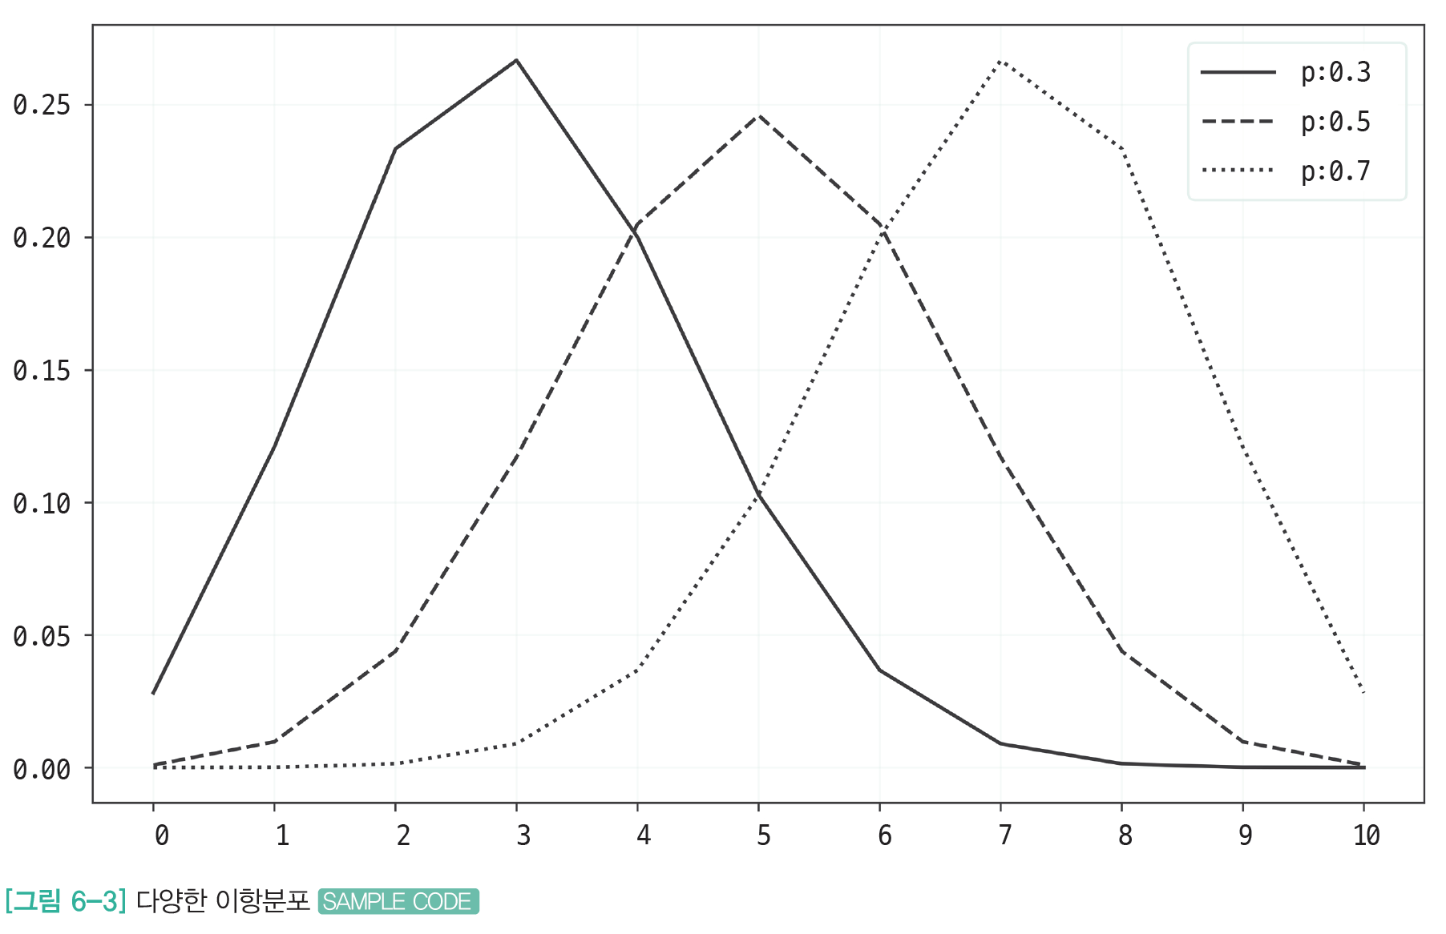
6.2 이항 분포

Slide 17
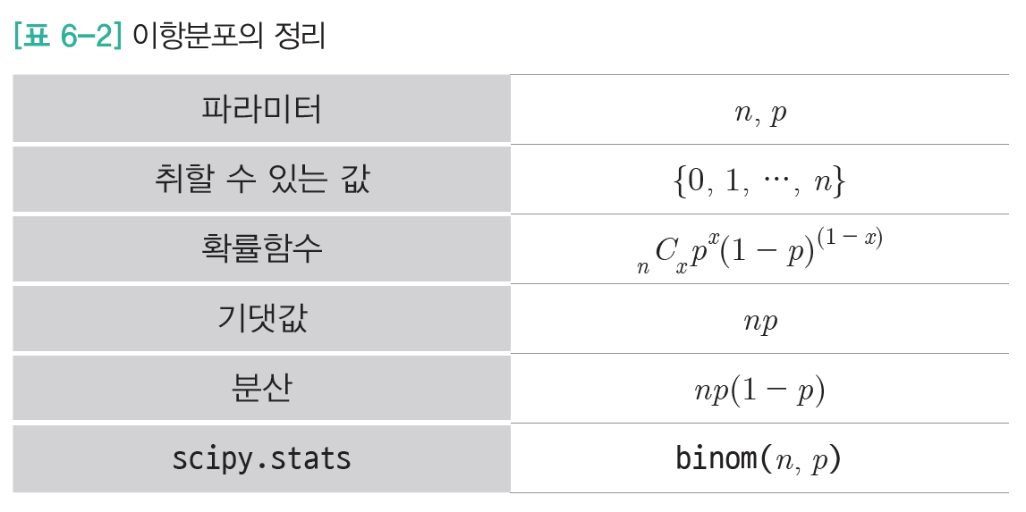
6.2 이항 분포

Slide 18
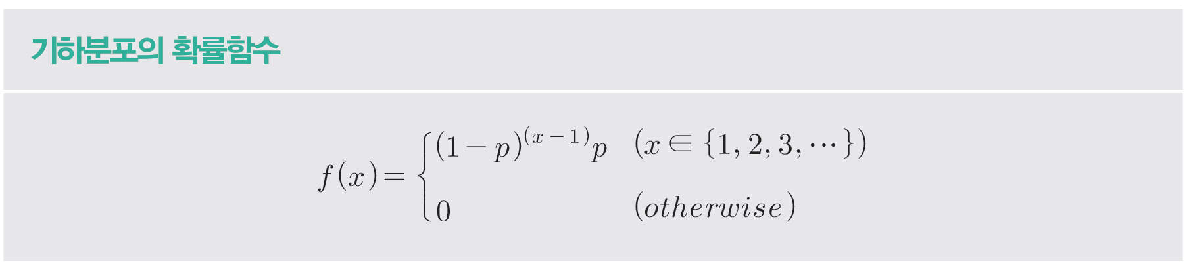
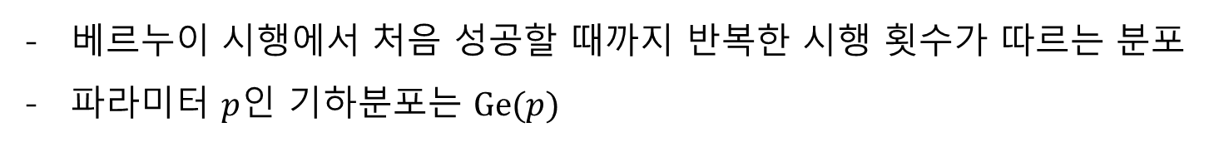
6.3 기하분포
베르누이 시행에서 처음 성공할 때까지 반복한 시행 횟수가 따르는 분포
파라미터 $p$인 기하분포는 $Ge(p)$

Slide 19
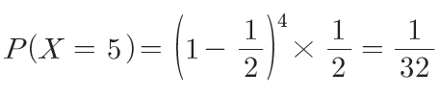

6.3 기하분포
동전을 다섯 번째 던져 처음으로 앞면이 나오는 확률
주사위를 세 번째 굴려 처음으로 6이 나오는 확률

Slide 20
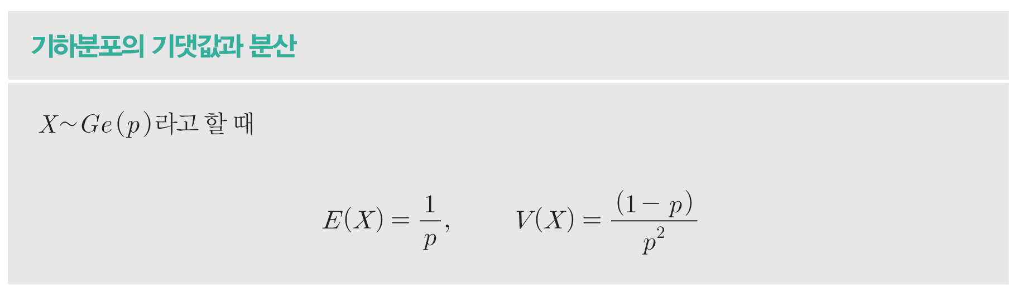
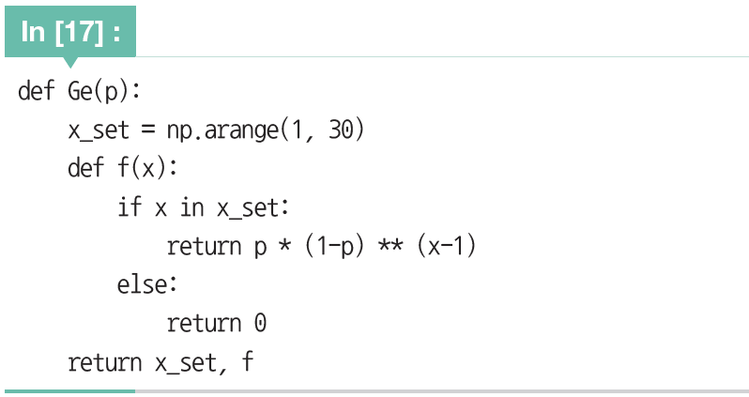
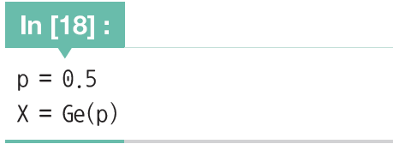
6.3 기하분포
X ~ Ge(1/2)

Slide 21

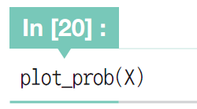
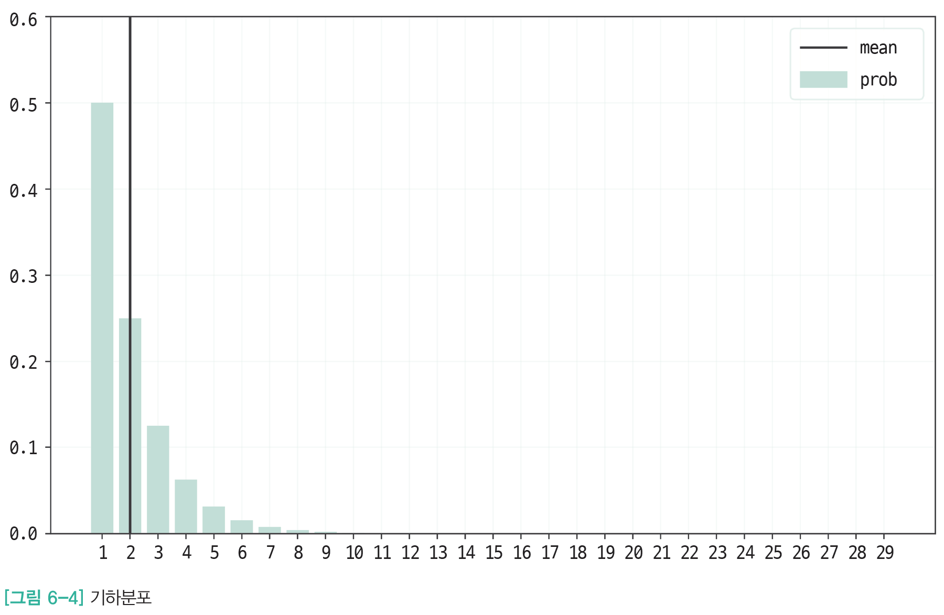

6.3 기하분포
기댓값은 $\frac{1}{1/2}=2$, 분산은 $\frac{1−1/2}{{(1/2)}^{2}}=2$

Slide 22
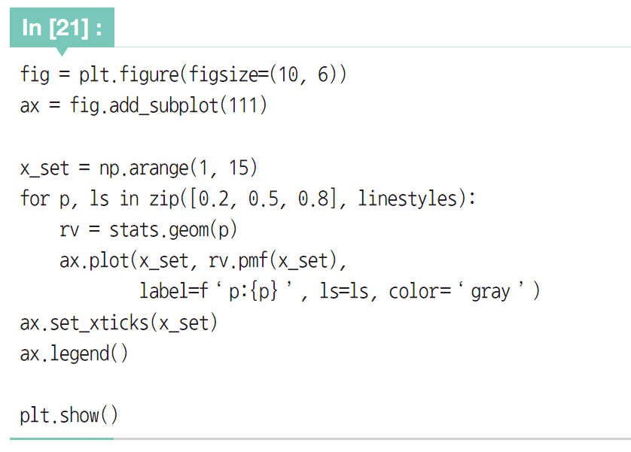
6.3 기하분포

Slide 23
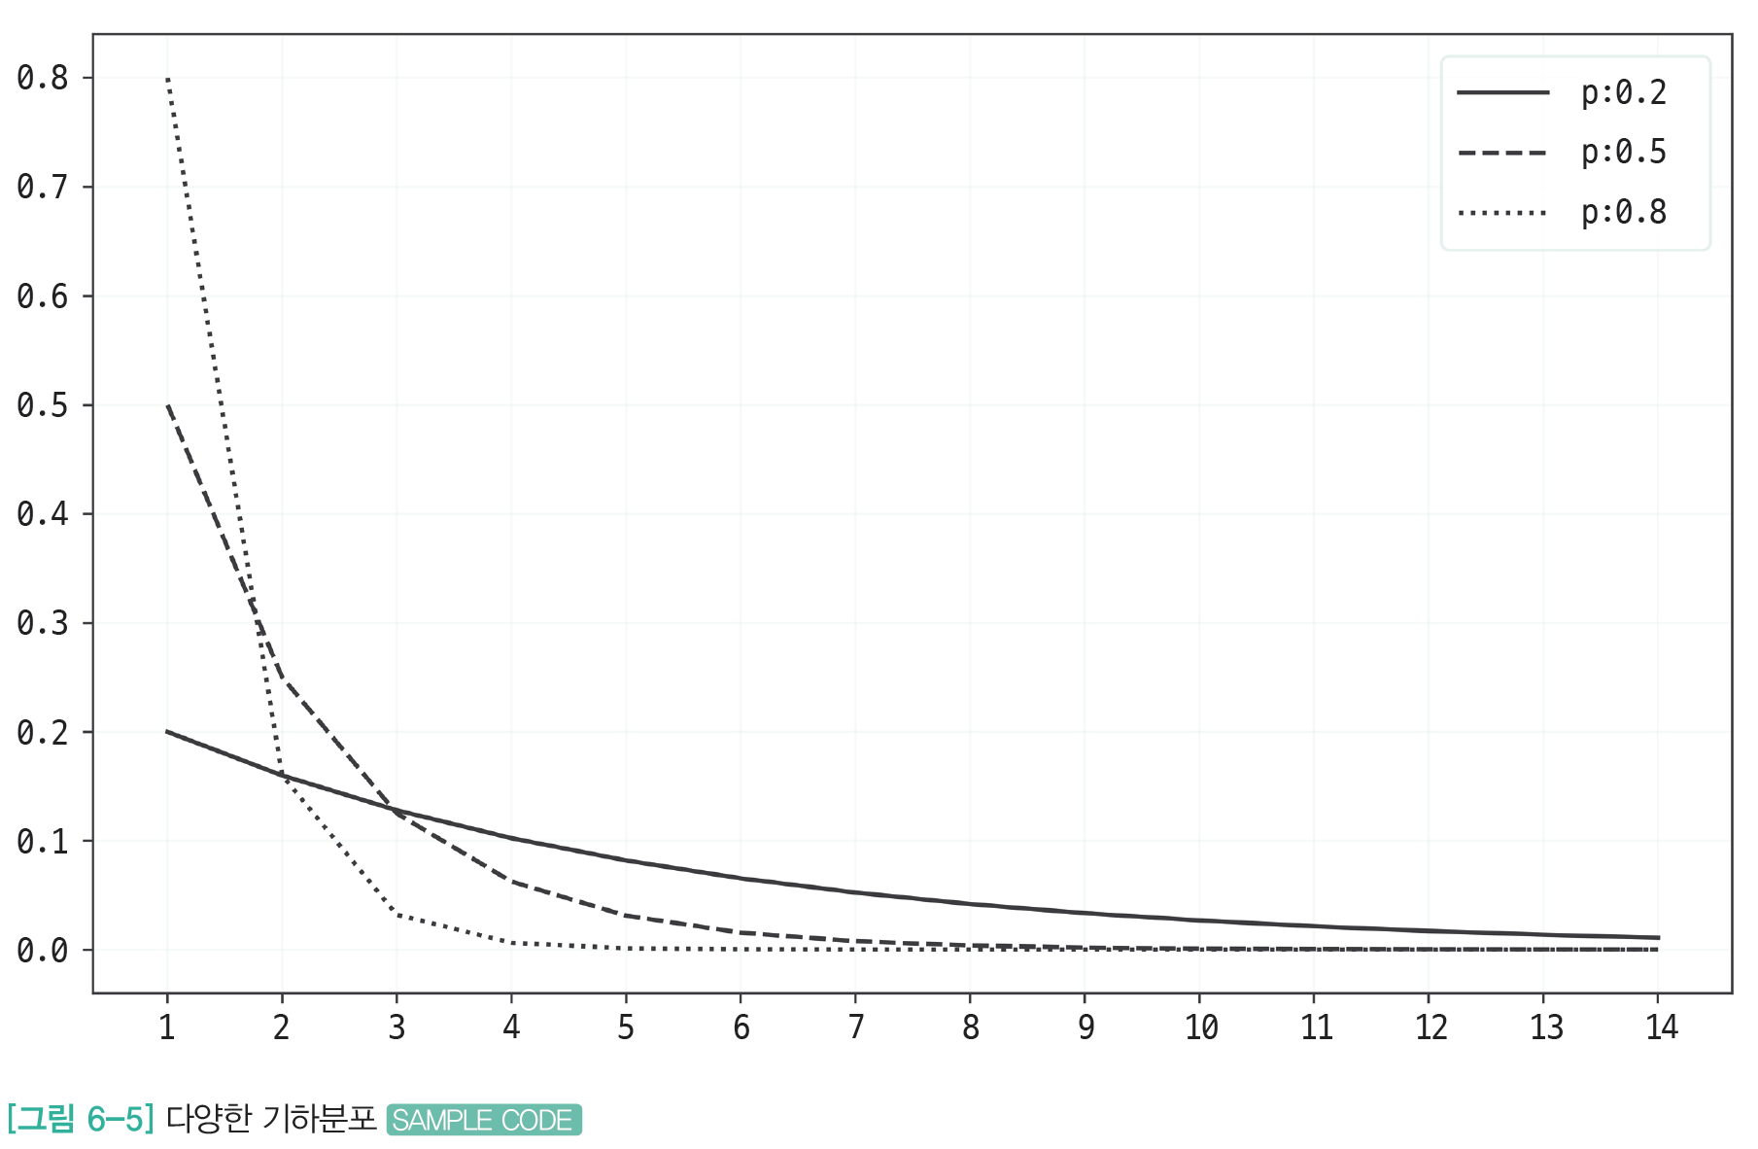
6.3 기하분포

Slide 24
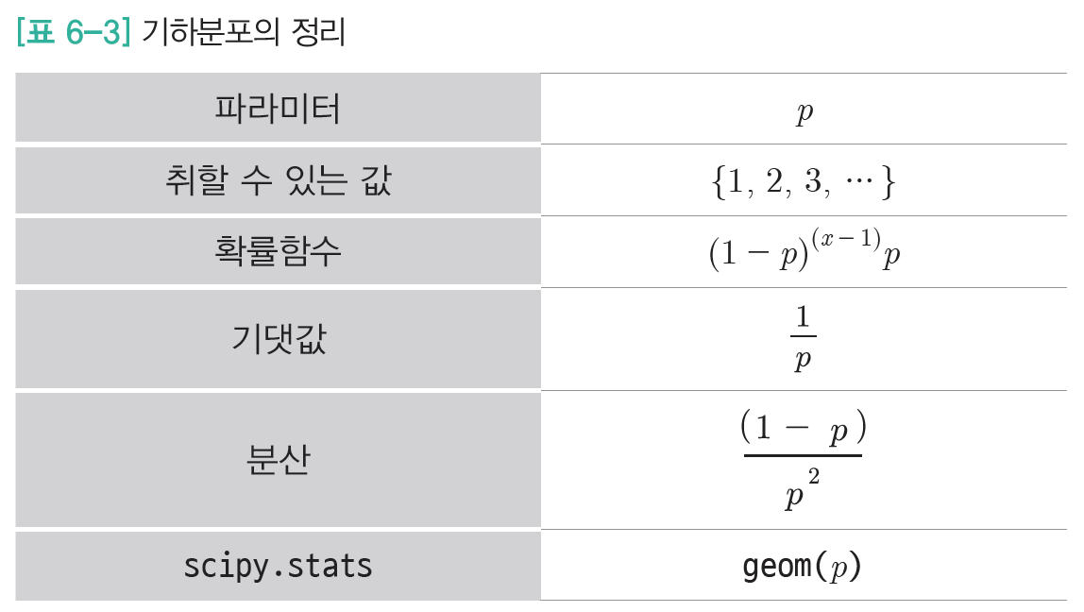
6.3 기하분포

Slide 25


6.4 포아송 분포
임의의 사건이 단위 시간당 발생하는 건수가 따르는 확률분포
파라미터 $λ$인 포아송 분포는 $Poi(λ)$
$Poi(λ)$는 단위 시간당 평균 $λ$번 발생하는 임의의 사건이 단위 시간에 발생하는 건수가 따르는 분포

Slide 26


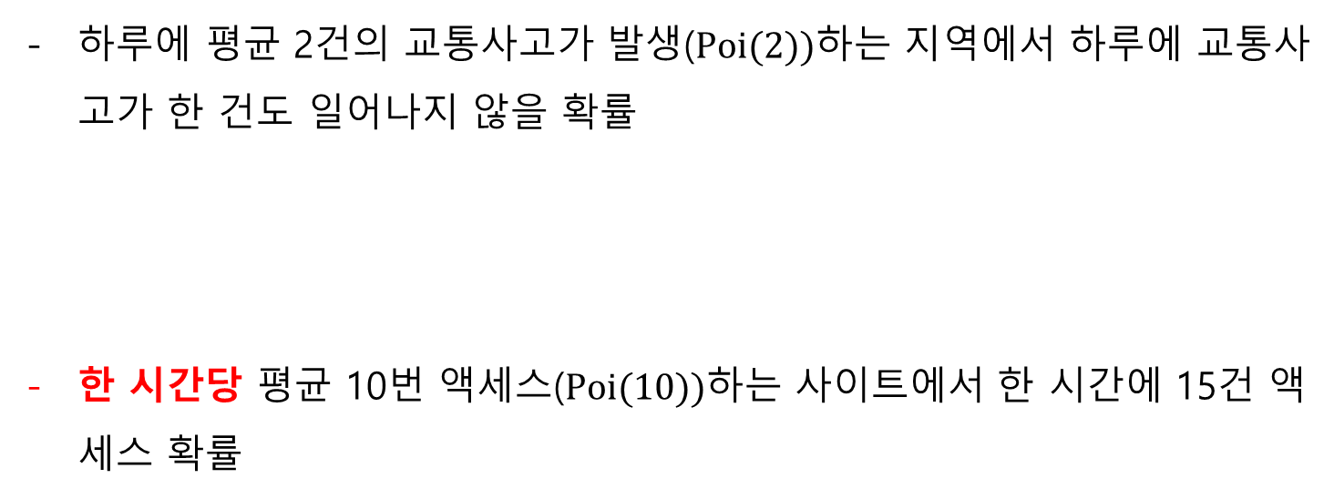
6.4 포아송 분포
하루에 평균 2건의 교통사고가 발생($Poi(2))$하는 지역에서 하루에 교통사고가 한 건도 일어나지 않을 확률
한 시간당 평균 10번 액세스($Poi(10))$하는 사이트에서 한 시간에 15건 액세스 확률

Slide 27
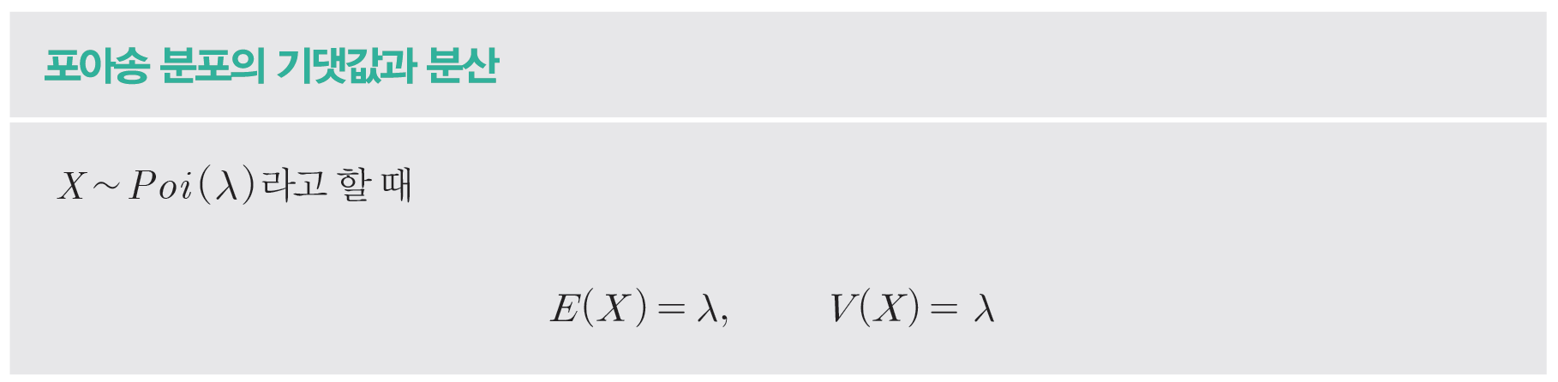
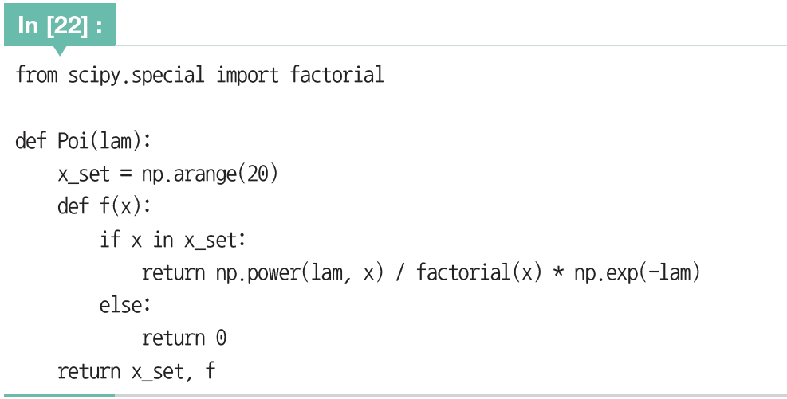
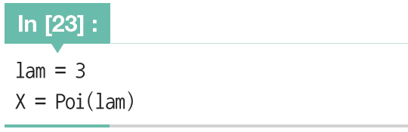
6.4 포아송 분포
X ~ Poi(3)

Slide 28
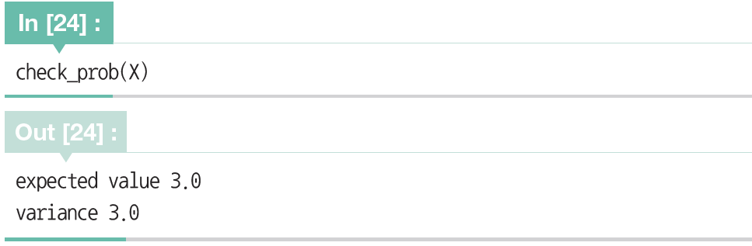
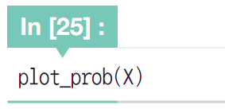
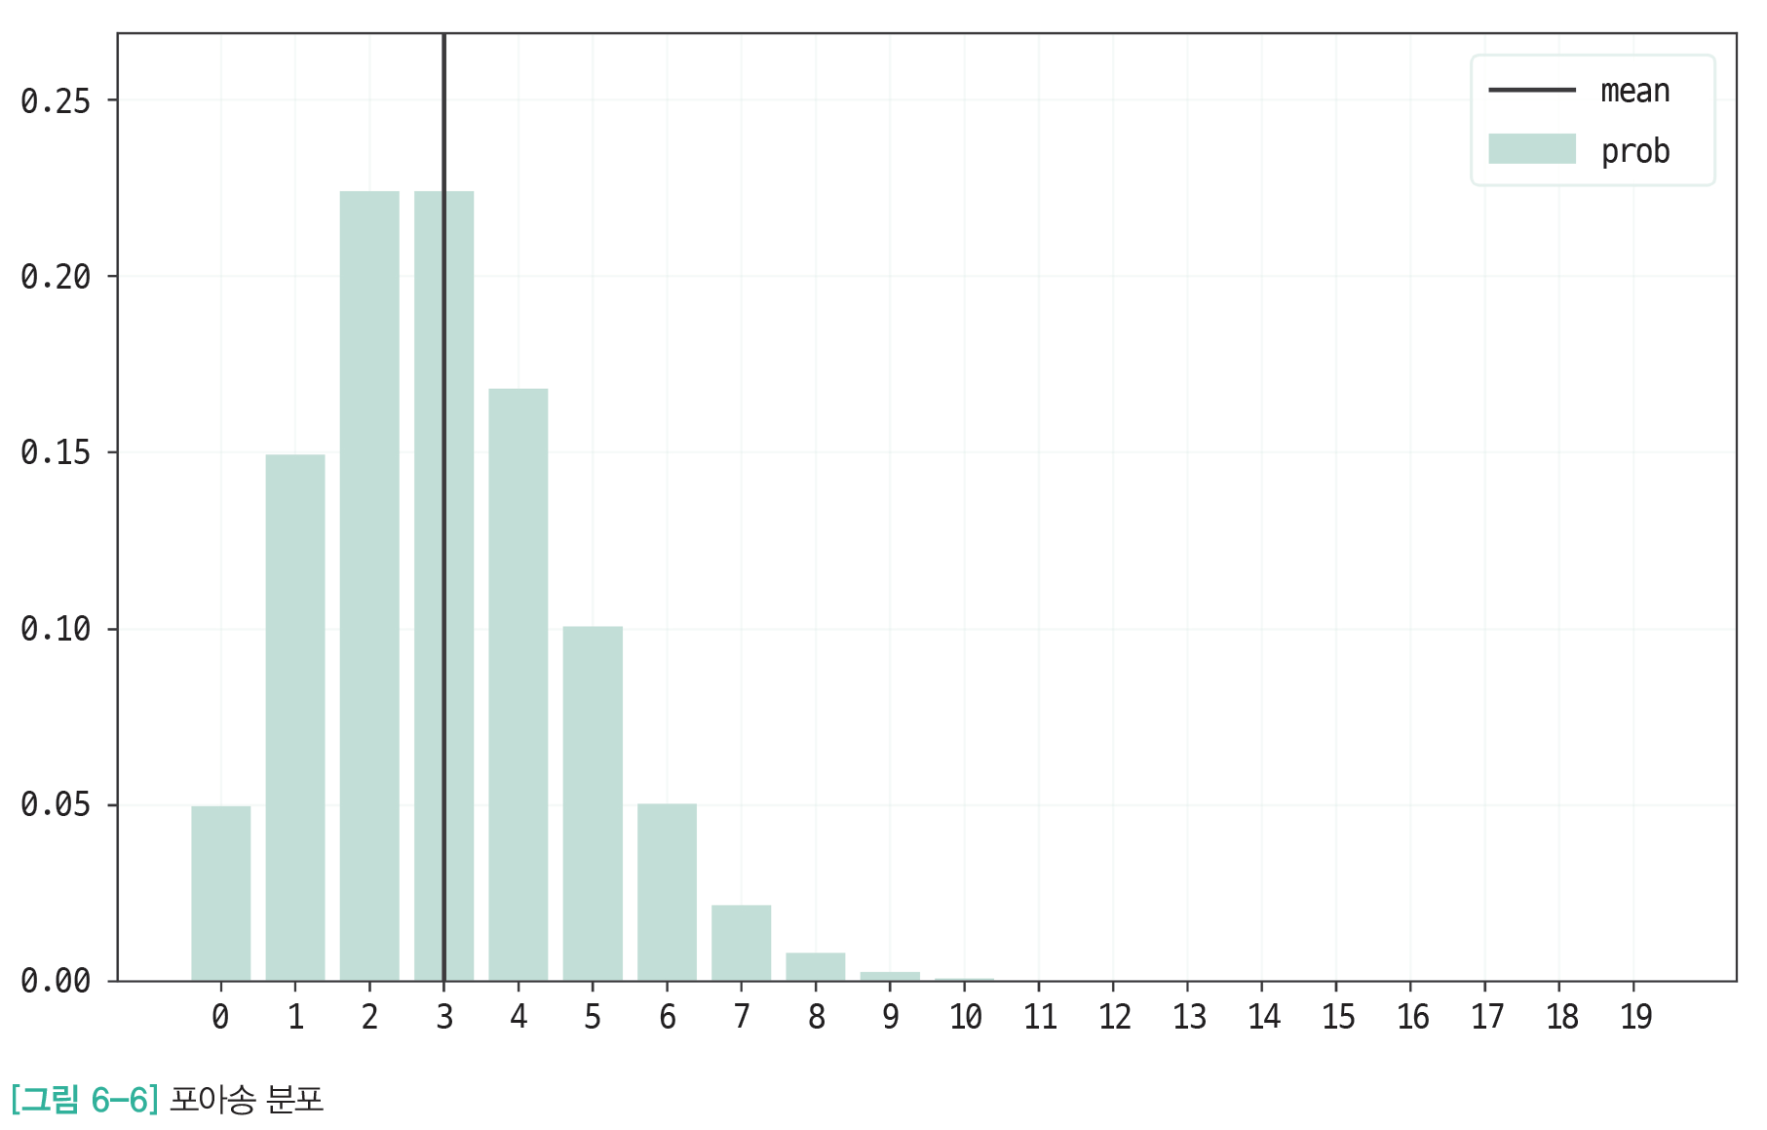
6.4 포아송 분포
기댓값과 분산은 모두 3

Slide 29
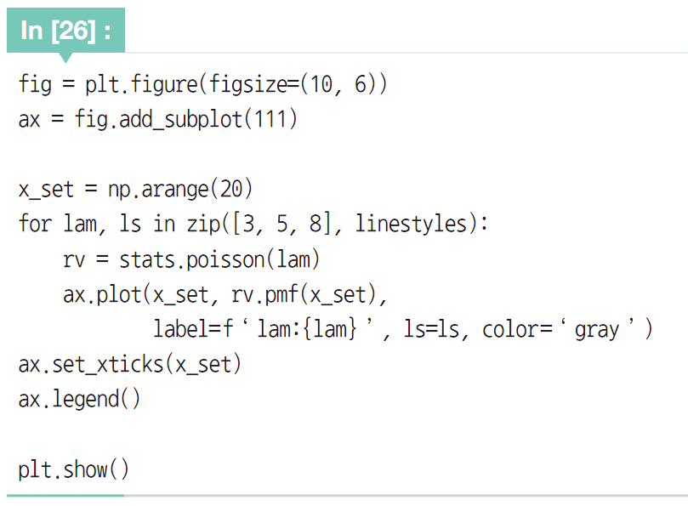
6.4 포아송 분포

Slide 30
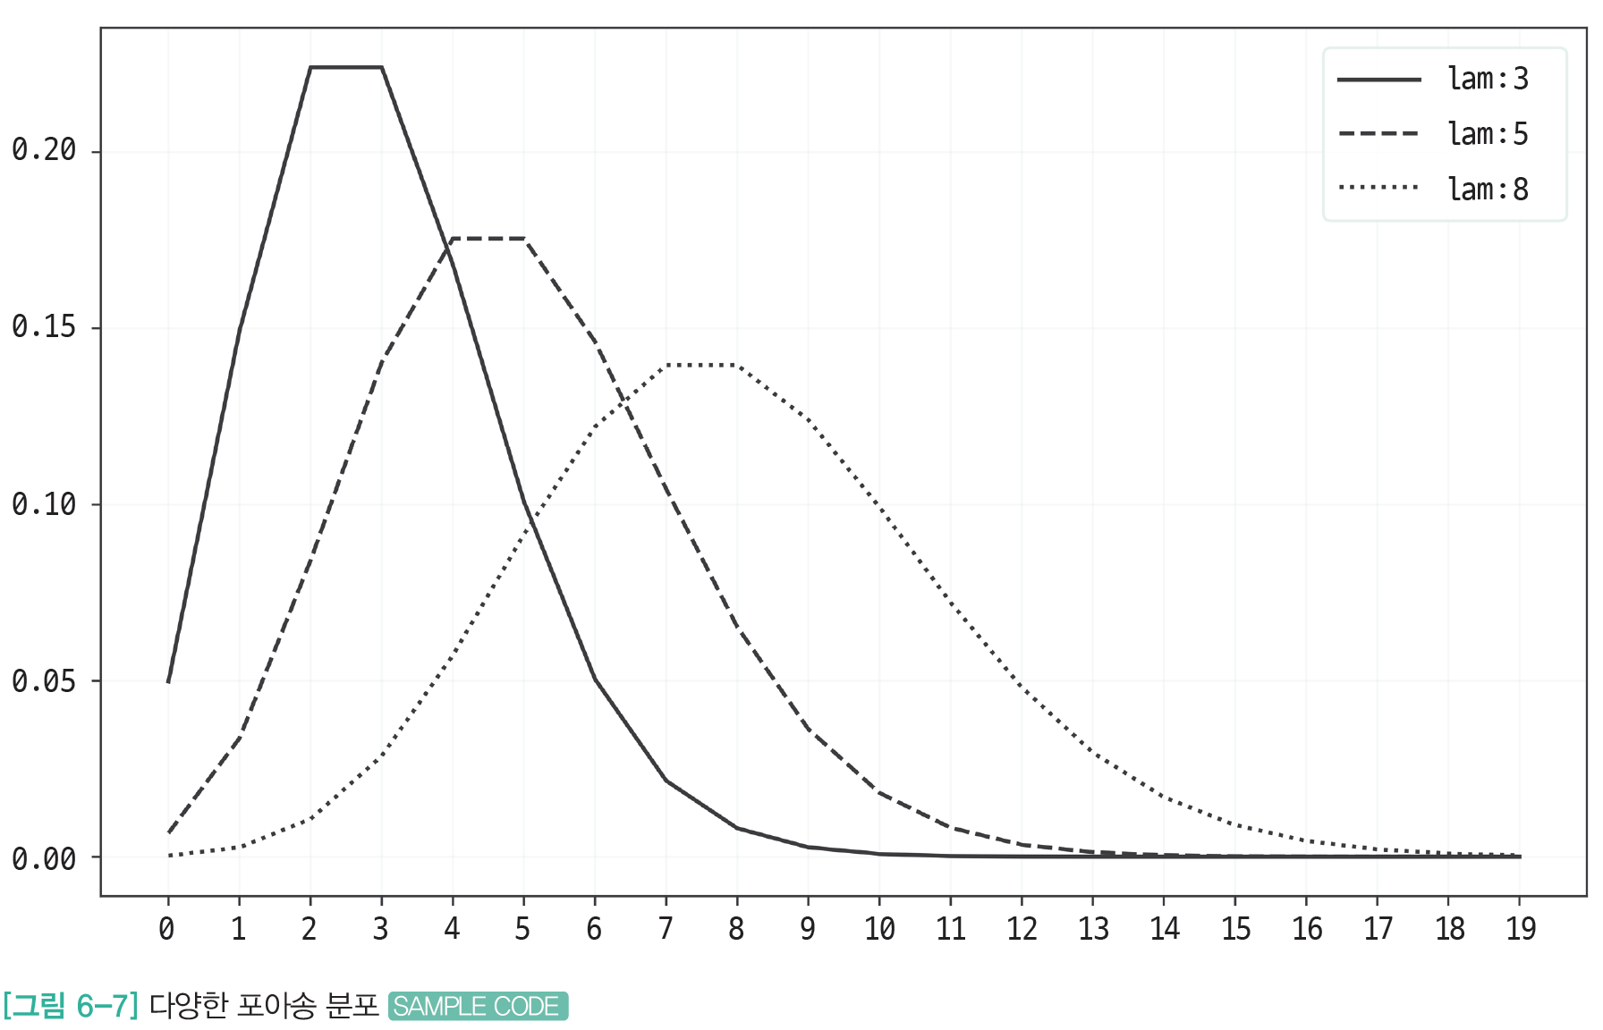
6.4 포아송 분포

Slide 31
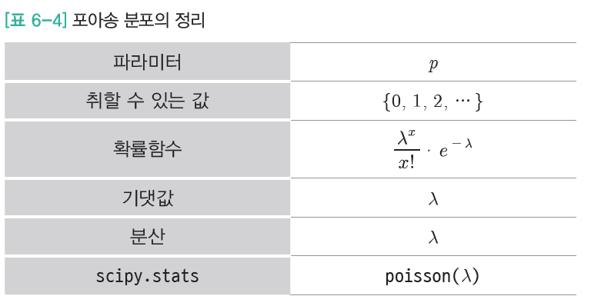

6.4 포아송 분포

Slide 32
Q&A

